Slide 1
TRANSFORMATION DIGITALE 2025
Stratégie, Innovation et Excellence Opérationnelle
Notes:
Bienvenue à tous. Cette présentation couvre notre stratégie de transformation digitale pour 2025. Nous allons explorer nos objectifs ambitieux et le plan d'action pour les atteindre.

Slide 2
Agenda de la Présentation
1. Contexte et Enjeux Stratégiques
2. Analyse des Performances 2024
3. Objectifs de Transformation Digitale
4. Initiatives Clés et Roadmap
5. Budget et Ressources
6. Indicateurs de Succès et KPIs
7. Plan d'Action et Prochaines Étapes

Slide 3
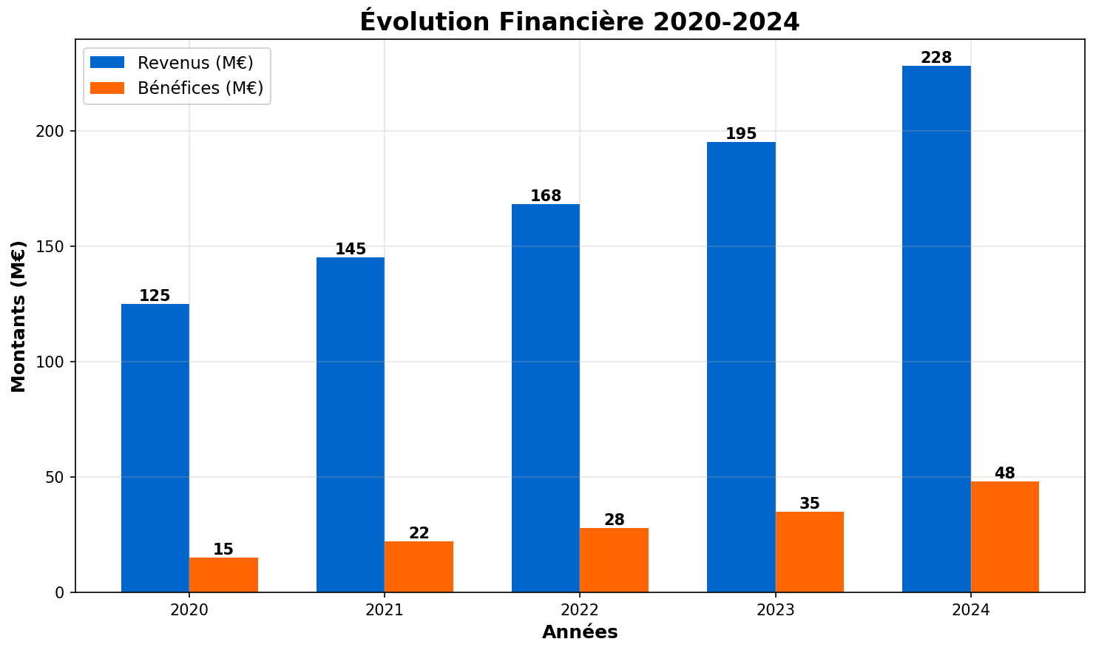
Croissance et Performance Financière

Slide 4
Répartition Budgétaire par Département
Département | Budget 2024 (M€) | Budget 2025 (M€) | Variation | Priorité
Recherche & Développement | 45.2 | 58.5 | +29.4% | Élevée
Ventes & Marketing | 38.7 | 42.3 | +9.3% | Élevée
Opérations | 52.3 | 55.1 | +5.4% | Moyenne
IT & Infrastructure | 28.5 | 35.2 | +23.5% | Élevée
Ressources Humaines | 15.8 | 17.2 | +8.9% | Moyenne
Administration | 12.3 | 13.1 | +6.5% | Faible
TOTAL | 192.8 | 221.4 | +14.8% | -

Slide 5
Initiatives Stratégiques 2025
Innovation IA
Intégration IA dans tous les produits
Cloud First
Migration complète vers le cloud
Customer 360
Vue unifiée du parcours client
Green IT
Neutralité carbone datacenter

Slide 6
Roadmap de Déploiement
Q1
Q2
Q3
Q4
Planification
Développement
Tests & Pilotes
Déploiement

Slide 7
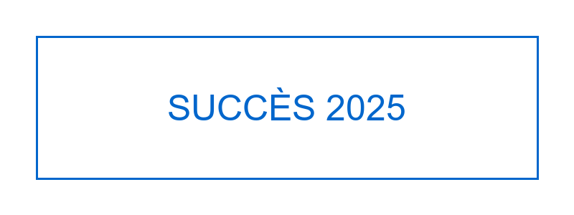
Prochaines Étapes et Engagement
Validation du comité exécutif - Janvier 2025
Kick-off des programmes prioritaires - Février 2025
Revues mensuelles de progression avec les sponsors
Communication régulière à toutes les parties prenantes
Ajustements agiles basés sur les retours du terrain

